Slide 1
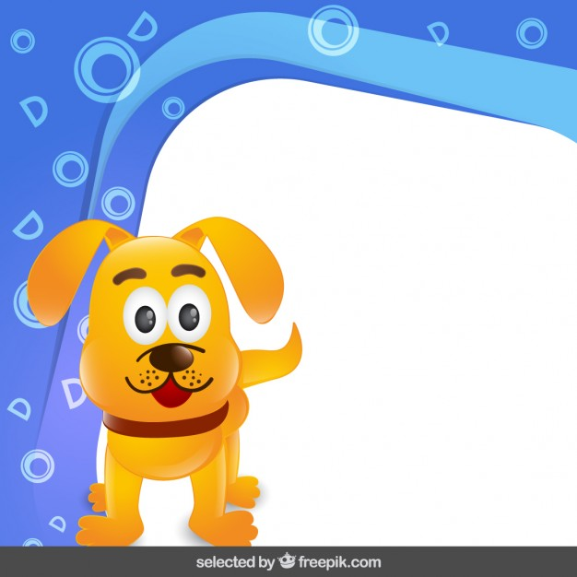
PUPI NOS ENSEÑA:
Resolución de
Problemas Simples
OA 8 Pensamiento Matemático
Educadora de Párvulos : Verónica Rodríguez
Kínder y Pre Kínder
Escuela Pedro Antonio Tejos

Slide 2
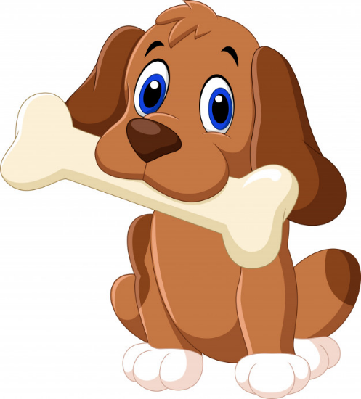
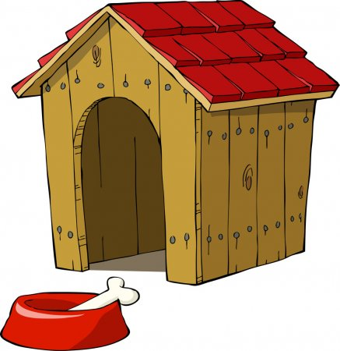
Actividad:
Ayuda a PUPI, a Resolver los siguientes problemas matemáticos. Trabajaremos con los signos ( más y menos).

Slide 3
Signos matemáticos.
Suma
Agregar
Dar
Añadir
Adición
Resta
Quitar
Eliminar
Sustracción

Slide 4
Actividad: Resuelve los siguientes problemas simples matemáticos.
Pupi tenía 5 huesos guardados al interior de su casa, pero se comió 4 huesos.
¿ Cuántos huesos le quedaron en total?

Slide 5
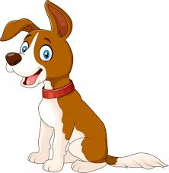
Actividad: Resuelve los siguientes problemas simples matemáticos.
Pupi, tenía 4 flores, pero regaló 2 de ellas.
¿ Cuántas flores le quedaron en total?

Slide 6
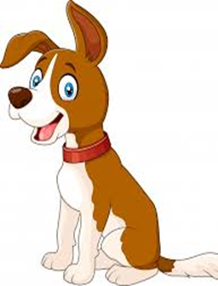
Actividad: Resuelve los siguientes problemas simples matemáticos.
Pupi es un perro muy regalón. Él tenía 1 juguete y sus amos le regalaron 3 más
¿ Cuántos juguetes tiene en total?

Slide 7
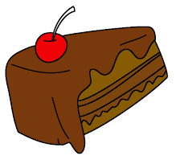
Actividad: Resuelve los siguientes problemas simples matemáticos.
En la mesa habían 3 pasteles y Pupi se comió 2 de ellos.
¿ Cuántos pasteles quedaron en total?

Slide 8
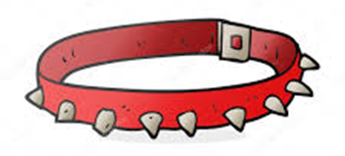
Pupi tiene 1 collar, pero su amo le regaló 4 más.
¿ Cuántos collares tiene en total?

Slide 9
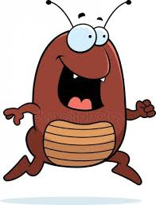
El amo de Pupi lo bañó. Pupi tenía 5 pulgas, pero 2 pulgas se murieron.
¿ Cuántas pulgas le quedaron a Pupi en total?

Slide 10
En el cumpleaños de Pupi habían 4 perritos en total, pero 2 se fueron.
¿ Cuántos perritos quedaron en total?

Slide 11
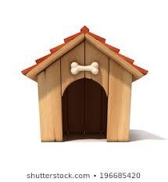
Pupi tenía 3 casas, pero su dueña decidió regalar 2.
¿ Cuántos casitas le quedaron a Pupi?

Slide 12
En el cumpleaños de Pupi habían 5 globos, pero se reventaron 4.
¿ Cuántos GLOBOS quedaron en total?

